Slide 1
Memoria y procesos sospechosos
Universidad Técnica Nacional · ISW-612
Profesor: Marcos Castro
Angélica Varela Vargas
Isabel María Martínez Vindas
Notes:
Presentación del trabajo de investigación de la Unidad III, III Cuatrimestre 2026. Construimos un monitor en PowerShell y una aplicación web para ver cómo cambia la memoria de los procesos en Windows durante una prueba controlada.

Slide 2
Conceptos
Memoria privada
Working set
Línea base
LSA Protection y Credential Guard
Memoria que pertenece al proceso y no se comparte de la misma forma con otros.
Parte de la memoria del proceso que está en la memoria física en un momento dado.
Punto de comparación: una medición inicial o registros de funcionamiento normal.
Reducen el acceso no autorizado a LSASS y aíslan credenciales con virtualización.
Notes:
Pregunta de investigación: qué indicadores de memoria y de proceso permiten identificar comportamientos anómalos en Windows, y qué defensas protegen las credenciales. Estos cuatro conceptos son la base para leer los resultados. Hipótesis: varias mediciones de memoria privada permiten detectar el crecimiento de nuestra simulación.

Slide 3

Cómo funciona la herramienta
1 · monitor.ps1
2 · ejemplo.json
3 · index.html
PowerShell
Archivo JSON
Aplicación web
Mide los procesos con Get-Process cada 5 s durante 120 s.
Guarda equipo, muestras, alertas y estado de protecciones.
Muestra resumen, gráficos, buscador y alertas con umbral ajustable.
Regla de alerta: aumento sostenido de memoria privada durante seis muestras. Es una señal para revisar, no una prueba de ataque.
Notes:
El flujo es sencillo: PowerShell recopila, guarda en JSON y la página web lee ese archivo dentro del navegador, sin instalar un servidor. Usamos memoria privada porque es mejor señal de fuga que el working set, que sube y baja según lo que Windows decida mantener en RAM.

Slide 4
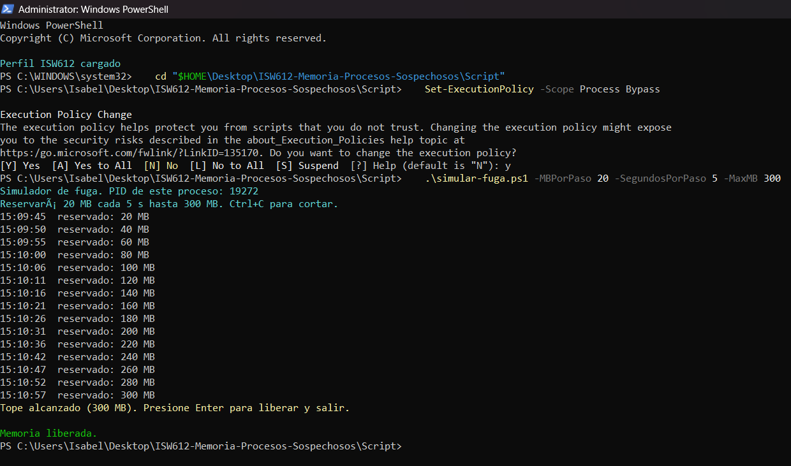
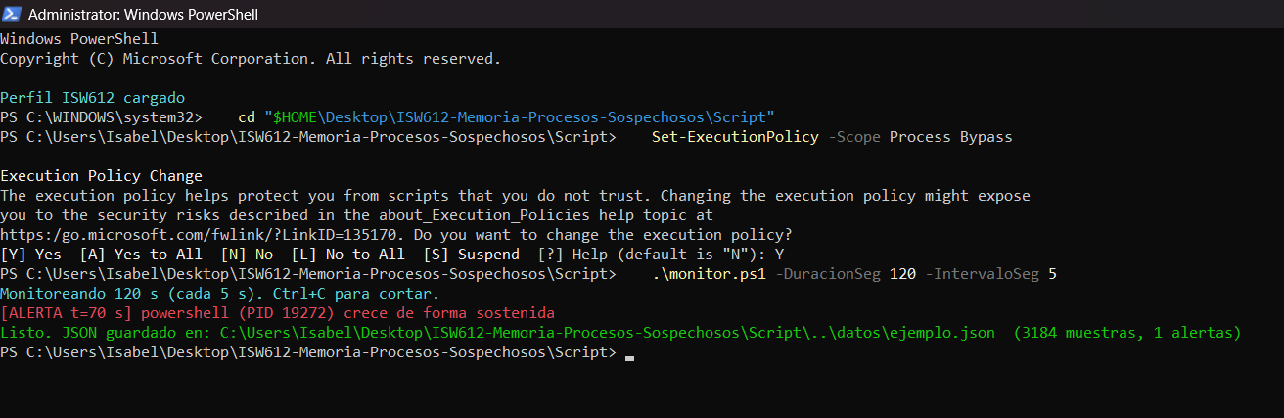
Un simulador y un monitor a la vez
Prueba controlada
3184
t = 70 s
muestras de distintos procesos
primera alerta del monitor
Simulador: reserva 20 MB cada 5 s hasta 300 MB y luego libera la memoria.
Notes:
Corrimos dos ventanas de PowerShell como administrador. El simulador es un programa propio que reserva memoria dentro de su propio proceso, con tope de 300 MB. El monitor tomó muestras cada 5 segundos durante 120 segundos. Las 3184 muestras son registros de distintos procesos, no 3184 momentos diferentes. Probamos además archivos JSON vacíos e incompletos: la aplicación mostró un error claro y borró los resultados anteriores.

Slide 5
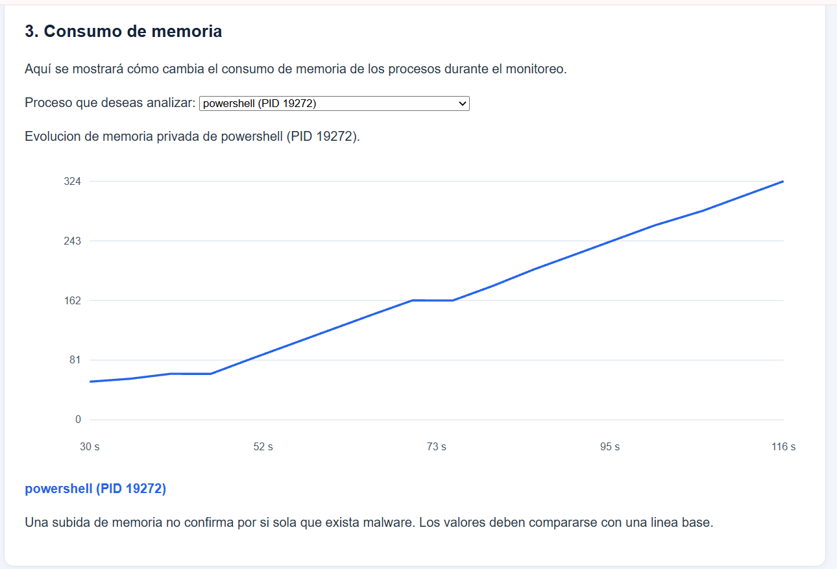
La memoria privada subió de 52 a 324 MB
Resultado principal
52 → 324 MB
Memoria privada del proceso powershell (PID 19272) durante los 120 s de monitoreo.
Importante: una subida de memoria no confirma malware por sí sola. Se compara con una línea base.
Notes:
El gráfico sale de las mediciones reales del JSON. El crecimiento coincide con el simulador: pasos de 20 MB hasta 300 MB. Usamos memoria privada porque es mejor indicador de fuga que el working set.

Slide 6
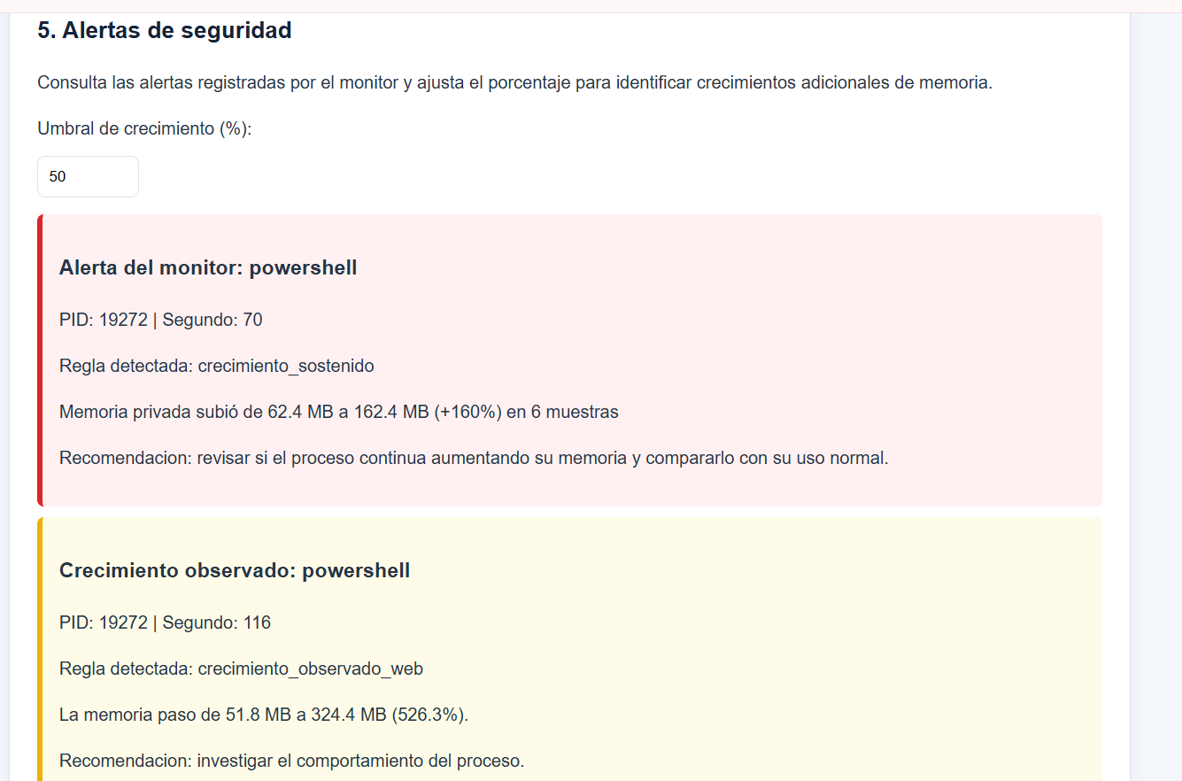
Un mismo evento, dos cálculos
Alertas
Alerta del monitor
+160 %
62,4 → 162,4 MB en 6 muestras, segundo 70.
Cálculo de la web
+526,3 %
51,8 → 324,4 MB, primera frente a última medición.
Importante: Vemos 2 eventos pero no son dos ataques, cada método compara un período distinto.
Notes:
El monitor busca aumentos sostenidos durante seis muestras. La página compara la primera y la última medición del proceso, con un umbral ajustable (usamos 50 %). Por eso los porcentajes no coinciden. Las alertas originales van en rojo y las detecciones adicionales de la web en amarillo.

Slide 7
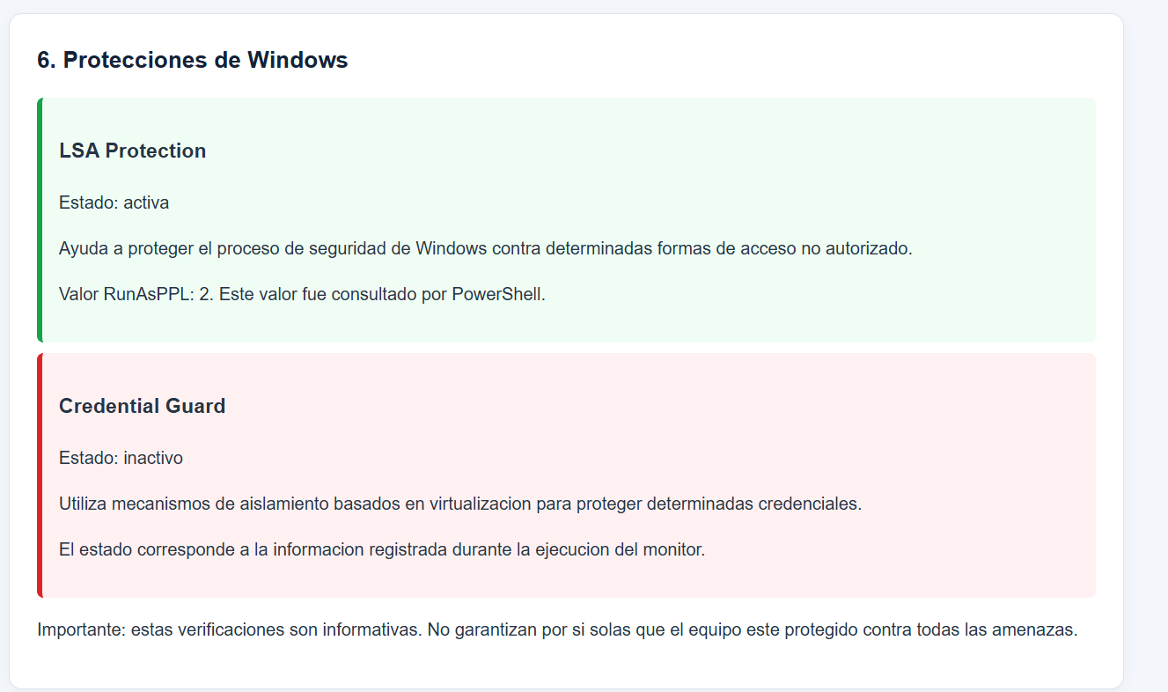
Estado registrado en el equipo
Protecciones de credenciales
LSA Protection
Activa · RunAsPPL = 2
Reduce ciertas formas de acceso no autorizado a LSASS.
Credential Guard
Inactivo
Aísla credenciales mediante virtualización.
Importante: no garantiza que el equipo esté protegido ni desprotegido.
Notes:
LSASS participa en el inicio de sesión de Windows y por eso necesita protección. En nuestro equipo LSA Protection apareció activa y Credential Guard inactivo. Ninguna defensa asegura por sí sola que el equipo esté libre de amenazas.

Slide 8
Conclusiones
Vigilar la memoria de los procesos en el tiempo ayuda a reconocer comportamientos sospechosos, pero un aumento no prueba malware por sí solo.
El monitor alertó la fuga simulada en el segundo 70 y el gráfico mostró el crecimiento de 52 a 324 MB.
01
02
03
LSA Protection activa y Credential Guard inactivo describen la configuración, no la seguridad total.
04
El monitor (+160 %) y la página (+526,3 %) comparan períodos distintos, por eso los porcentajes no coinciden.
Notes:
Los resultados apoyan la hipótesis dentro de esta prueba. Los límites: solo hay una simulación, sin comparación con un equipo funcionando normalmente, y el entorno de laboratorio no está totalmente documentado. Cerrar con preguntas.

